Slide 1
Modulo 2. Attività umane
Fase 2: Comprensione del cambiamento climatico

Slide 2
Ti diamo il benvenuto ai materiali educativi di Clicks On!
Scegli il tuo percorso!
Puoi personalizzare la tua presentazione in base al contenuto della lezione, al tempo che hai a disposizione e agli argomenti che desideri esplorare! Per semplificarti le cose, abbiamo creato due tipi di diapositive facili da identificare: l'iniziativa leggera e quella completa:
Light initiative
Complete initiative
→ il filo rosso e concetti fondamentali del modulo
→ slide e attività per approfondire le tue conoscenze!
Non dimenticare i commenti sotto le diapositive
Ogni diapositiva è accompagnata da note per guidarti durante la presentazione.
Completa la tua sessione con le attività suggerite per ciascun modulo
Troverai attività suggerite per ogni fase sul nostro sito!
Buon lavoro!

Slide 3
Attività umane
A cosa serve l'energia?
I nostri stili di vita in evoluzione
L'impatto sull'ambiente

Slide 4
A cosa serve l'energia?
Parte 1

Slide 5
Alcuni promemoria
Che cos’è l’energia?
Per cosa utilizziamo l'energia ogni giorno?
Fate qualche esempio
Notes:
Spiegazione:
Rivolgi domande agli studenti su:
1. Cos'è l'energia: normalmente questo argomento veniva trattato nella presentazione sulle questioni energetiche, quindi questo è un promemoria e un collegamento a ciò che hanno già visto!
Richiamo della definizione di energia: L'energia è la grandezza che misura le trasformazioni del mondo.
2. Utilizzo dell'energia: gli esempi sono mostrati nella diapositiva successiva: i tuoi studenti li hanno trovati?

Slide 6
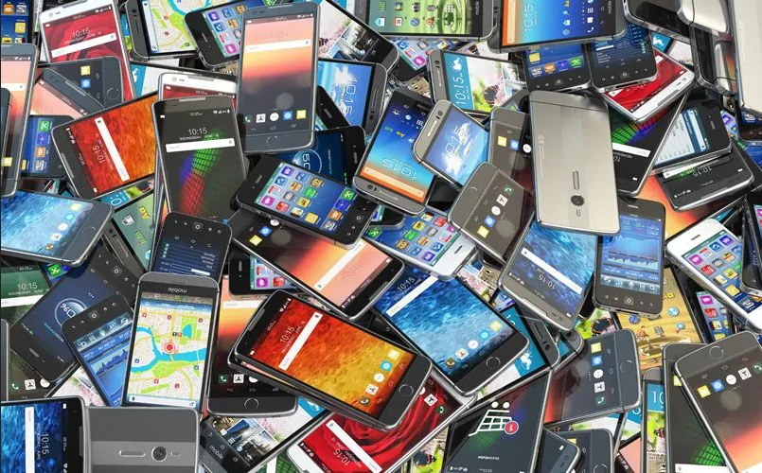
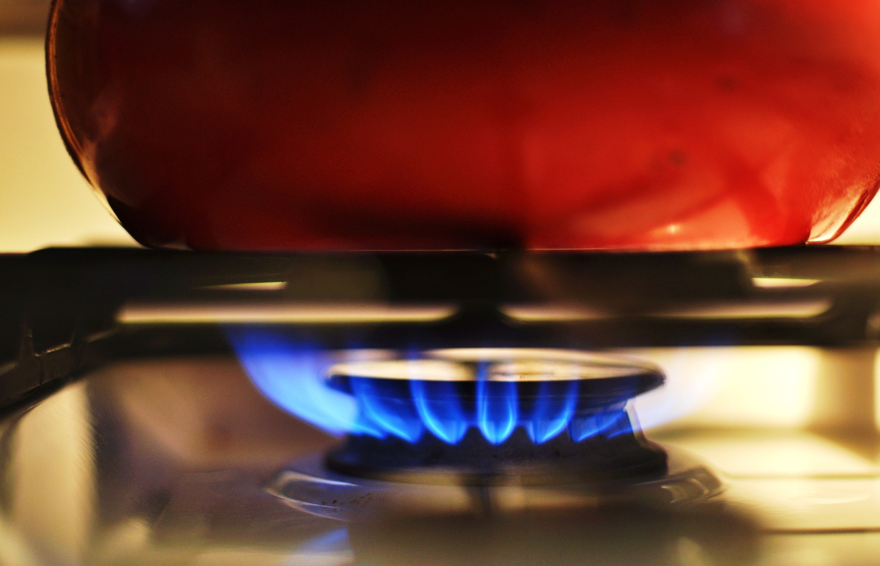
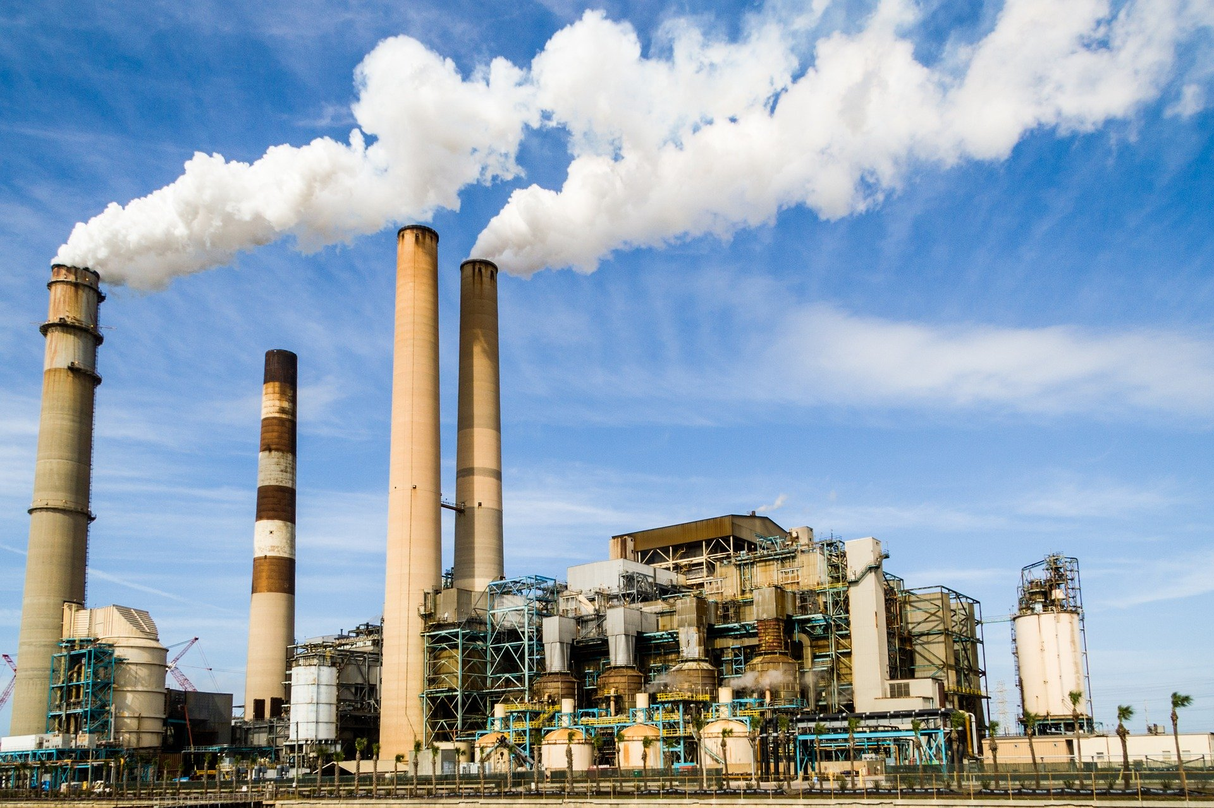
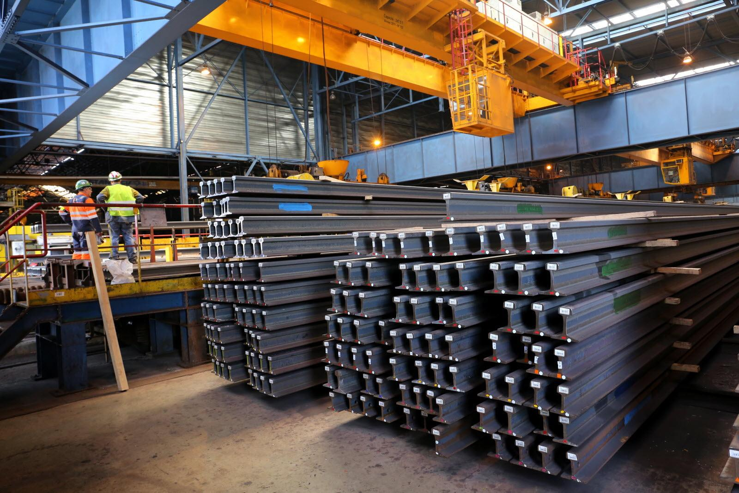
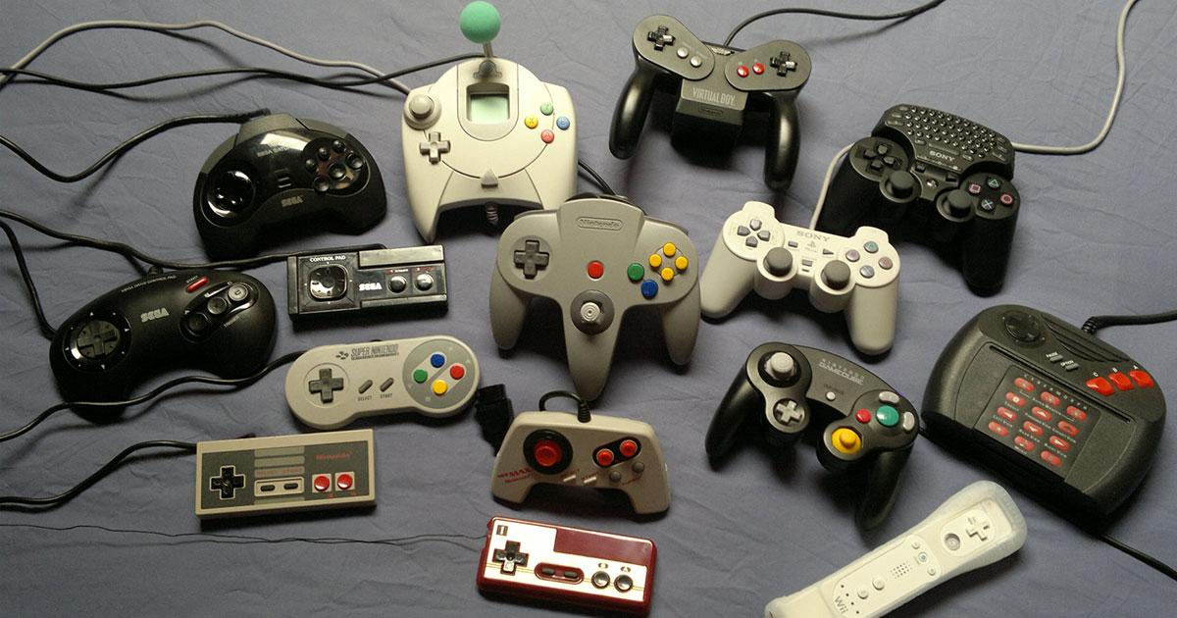
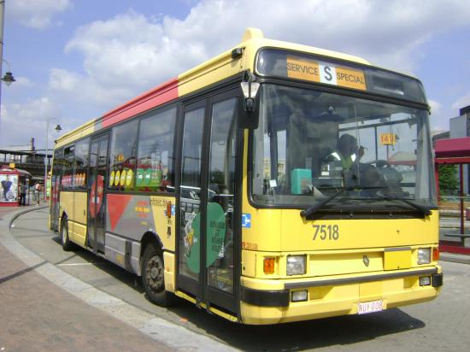
A cosa serve l'energia?
Luce
Intrattenimento
Riscaldamento
Produzione
Trasporti
Notes:
Spiegazione:
Ecco alcuni esempi di consumo energetico nella nostra vita quotidiana: (confronta questi esempi con le risposte degli studenti precedentemente citate nella diapositiva 3)
Usiamo molta elettricità per diversi usi come luce, intrattenimento, riscaldamento, produzione ecc. L'elettricità può essere prodotta con qualsiasi fonte di energia, ma il loro fattore di conversione varia molto.
Abbiamobisogno di energia anche per riscaldarci e cucinare.
Abbiamo bisogno di energia per produrre quasi tutto ciò che utilizziamo, dai nostri smartphone all'acciaio utilizzato nelle costruzioni.
Inoltre abbiamo bisogno di energia per muoverci o trasportare cose, via terra, mare o aria. Il petrolio è molto utilizzato per i trasporti perché è liquido, ha un alto contenuto energetico ed è facile da immagazzinare. Il petrolio viene utilizzato anche per produrre gli innumerevoli derivati petrolchimici che sono diventati onnipresenti nella vita quotidiana delle persone nei paesi industrializzati.

Slide 7
Che fonti di energia utilizziamo?
Trova degli esempi!
Notes:
Spiegazione:
Poni agli studenti alcune domande sulle fonti energetiche.
(Normalmente questo veniva visto nella presentazione sulle questioni energetiche, quindi questo è un promemoria e un collegamento a ciò che hanno già visto!)
Li vedremo nella prossima diapositiva!

Slide 8
Le fonti di energia non sono tutte uguali
Rinnovabili
Fissili
Fossili
Acqu
Vento e Sole
Biomassa
Uranio
Gas
Carbone
Petrolio
Minime emissioni di CO₂
Facilmente immagazzinabile e trasportabile
Facile da immagazzinare
Illimitate
Rinnovabile
A elevata
produzione
di energia
A elevata produzione di energia
Concorrenza sullo sfruttamento del suolo
Posti
limitati
Intermittente
Moltissime emissioni di CO₂
Scorie
nucleari
Notes:
Spiegazione:
Quali sono i vantaggi delle risorse rinnovabili?
Sono praticamente inesauribili a misura d’uomo, perché derivano da fenomeni fisici che si verificano regolarmente senza l’intervento umano.
A questo proposito, la biomassa richiede un'attenzione particolare, perché la sua natura rinnovabile dipende dalla gestione dell'ambiente da cui viene estratta. Abbattere un’intera foresta per bruciare legna è totalmente incompatibile con la gestione sostenibile delle foreste.
Generano poco inquinamento, sia direttamente (quando vengono utilizzati) che indirettamente (soprattutto quando vengono costruite le infrastrutture). In particolare, le risorse rinnovabili emettono pochissimi gas serra, motivo per cui ad esse viene prestata particolare attenzione nella transizione energetica.
Quali sono gli svantaggi delle risorse rinnovabili?
Non sono molto concentrati, perché sono più diffusi. Ciò ha due conseguenze:
A parità di volume di materiale, le risorse rinnovabili tendono a fornire meno energia rispetto alle risorse non rinnovabili.
A parità di energia, l'infrastruttura delle risorse rinnovabili richiede molto più spazio di quella delle risorse non rinnovabili (vedi slide Dieci ciclisti per 1 ora equivalgono a...). Ad esempio, per costruire una diga è sufficiente allagare un’intera valle! Ciò può portare a conflitti di utilizzo o danni agli ecosistemi: ad esempio, è meglio dedicare la terra all'agricoltura o costruire invece una centrale solare fotovoltaica? Va inoltre notato che alcune risorse rinnovabili possono incontrare un grado di ostilità locale che può ostacolarne lo sviluppo.
Sono variabili, nel senso che non sono permanentemente disponibili e la loro disponibilità varia notevolmente. Ad esempio, un pannello solare funziona solo nelle giornate soleggiate e non di notte, mentre una turbina eolica funziona solo quando il vento non è troppo forte.
Perché è un problema? La maggior parte di queste risorse rinnovabili viene utilizzata per produrre elettricità. Tuttavia, poiché lo stoccaggio di elettricità su larga scala si rivela complesso, la produzione delle centrali elettriche deve soddisfare in ogni momento la domanda di elettricità: questo si chiama controllabilità. In breve, le risorse rinnovabili non sono molto controllabili, il che rappresenta un serio limite se vogliamo avere un mix energetico rinnovabile
Quali sono i vantaggi dei combustibili fossili?
Sono altamente concentrate e quindi forniscono molta più energia delle risorse rinnovabili. Questa concentrazione è il risultato di un lungo processo di accumulo di materia carboniosa.
Possono essere trasportati e immagazzinati. È molto più semplice trasportare materia solida, liquida o gassosa che trasportare un processo fisico-chimico! Le risorse non rinnovabili sono quindi “più pratiche” da utilizzare, motivo per cui le utilizziamo così tanto:
Il petrolio è il più facile da trasportare a causa della sua natura liquida, che è il motivo principale per cui viene utilizzato come combustibile.
Il gas può essere facilmente trasportato in bombole, ma deve essere compresso per facilitarne il trasporto. D'altro canto presenta rischi di perdite ed esplosioni.
Sono controllabili: se necessario, non è molto difficile far funzionare una centrale elettrica a gas, carbone o petrolio per soddisfare una crescente domanda di elettricità.
Quali sono gli svantaggi dei combustibili fossili?
Non sono rinnovabili a misura d’uomo: le quantità di gas naturale, carbone e petrolio sono limitate a misura d’uomo.
Generano molto inquinamento, di diversa natura a seconda della risorsa:
Quando vengono bruciati, i combustibili fossili rilasciano rifiuti tossici nell’aria, nel suolo e persino nell’acqua. In particolare, la loro combustione emette anidride carbonica (CO2), che ha un impatto significativo sul clima (vedi paragrafi successivi).
Quali sono i vantaggi dell’energia nucleare?
È altamente concentrata e quindi fornisce molta più energia delle risorse rinnovabili.
Può essere controllata.
Ha basse emissioni di gas serra.
Quali sono gli svantaggi dell’energia nucleare?
Le centrali nucleari producono scorie irradianti impossibili da smaltire nell’arco della vita umana e devono essere immagazzinate in luoghi sicuri di difficile accesso. Possono anche essere teatro di incidenti con conseguenze dannose. Le centrali nucleari, invece, non generano emissioni di gas serra, e sono al centro di particolare attenzione anche nella transizione energetica.
Cosa possiamo imparare da tutto questo? Nessuna fonte di energia è perfetta, ideale o pulita; hanno tutte le loro qualità e i loro difetti. Non esiste una fonte di energia miracolosa, quindi la prima cosa da fare è ridurre il nostro consumo di energia. Di seguito vedremo che è urgente abbandonare i combustibili fossili.
Infine, questa diapositiva può dare l'impressione che tutte queste risorse energetiche vengano utilizzate per la stessa cosa, il che ovviamente non è vero: le fonti energetiche non sono del tutto sostituibili l'una con l'altra. Questo punto è trattato un po' più in dettaglio nella diapositiva Per cosa utilizziamo l'energia?.
Messaggi chiave:
Nessuna risorsa energetica è perfetta.
Le fonti energetiche fossili (petrolio, gas e carbone) sono molto più concentrate, versatili e semplici da sfruttare rispetto a tutte le altre, ma sono anche le più inquinanti.

Slide 9
Le macchine trasformano il mondo
Trasporti
Rivoluzioni
Industriali
Agricoltura
Le società industrializzate fanno affidamento sui combustibili fossili per l’energia
Notes:
Spiegazione:
Nelle società industrializzate, le attività umane sono svolte da molte macchine diverse e sofisticate. Il ruolo di una macchina è quello di trasformare un sistema: alcune servono per spostare persone o merci, mentre altre servono per riscaldare o raffreddare un edificio... Poiché una macchina trasforma il mondo, deve necessariamente fornire energia, a seconda di ciò che visto nella diapositiva Cos'è l'energia?
Ciò che rende le macchine così utili è la potenza che sviluppano, cioè la quantità di energia al secondo che sono in grado di erogare: la potenza di una macchina ben progettata è di gran lunga superiore a quella degli esseri umani o anche degli animali.
Tuttavia, per sviluppare tale potenza, queste macchine hanno bisogno di molta energia (non possiamo “produrre” né “consumare” energia, possiamo solo convertire una forma di energia in un'altra), che deve essere attinta da energie primarie.
Nel corso della storia, l’umanità ha capito che i combustibili fossili sono fonti di energia altamente versatili. Non appena abbiamo potuto sfruttare industrialmente le risorse fossili, non abbiamo esitato a costruire macchine e processi che funzionassero grazie ad esse.
Gli storici hanno definito rivoluzioni industriali i periodi di sconvolgimento che hanno visto l’emergere dello sfruttamento industriale dei combustibili fossili:
La prima rivoluzione industriale è associata allo sfruttamento industriale del carbone.
La seconda rivoluzione industriale è associata allo sfruttamento industriale del petrolio.
Le rivoluzioni industriali hanno avuto profonde ripercussioni sulle società che ne hanno beneficiato (emergere di nuove classi, passaggio da un'economia basata sull'agricoltura a un'economia basata sull'industria...), e hanno favorito l'emergere della globalizzazione.
Prendiamo 2 esempi purtroppo molto caricaturali, ma che illustrano il vero cambio di paradigma:
Trasporti: le macchine di oggi (automobili, treni, aerei, barche, ecc.) ci permettono di viaggiare più velocemente, più lontano e con uno sforzo molto minore rispetto al passato.
Agricoltura: i trattori e l'uso massiccio di fertilizzanti azotati permettono di coltivare grandi appezzamenti di terreno e di lavorare in tempi brevi.
Ma l’uso massiccio di queste macchine ha un prezzo: molte di esse funzionano esclusivamente con combustibili fossili, tra cui il petrolio è il più comune. Questo è solo un aspetto della nostra forte dipendenza dai combustibili fossili.
Messaggio chiave: nelle società industrializzate, le attività umane si basano sull’uso di macchine ad alta intensità energetica, la stragrande maggioranza delle quali richiede combustibili fossili per funzionare.

Slide 10
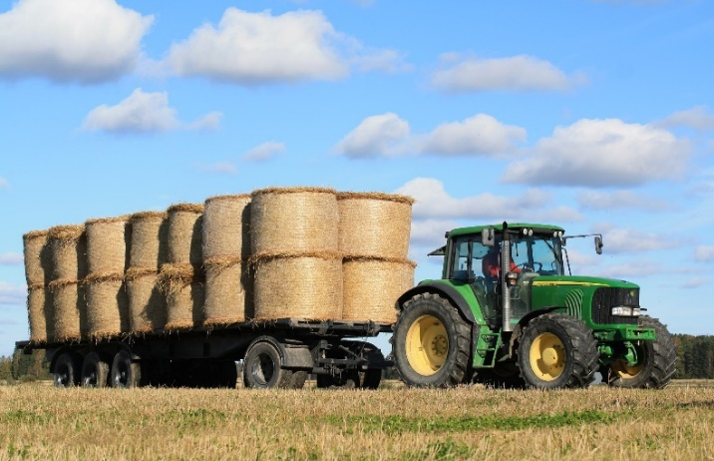
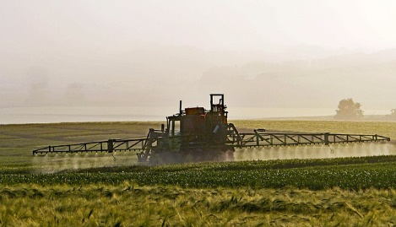
Le fonti di energia sono anche risorse materiali
🡺 Il petrolio è usato come componente per…
Tessuti sintetici
Plastica
Cosmetici e prodotti farmaceutici
Fertilizzanti
Agricoltura
Notes:
Explanations:
Non utilizziamo il petrolio solo come fonte di energia, è anche un materiale, presente nella maggior parte di ciò che consumiamo oggi:
La plastica la troviamo ovunque: scarpe e tessuti sintetici, imballaggi alimentari, giocattoli, e così via.
Viene utilizzato anche in cosmetici e medicinali.
Il petrolio è ampiamente utilizzato in agricoltura e in alcuni fertilizzanti.

Slide 11
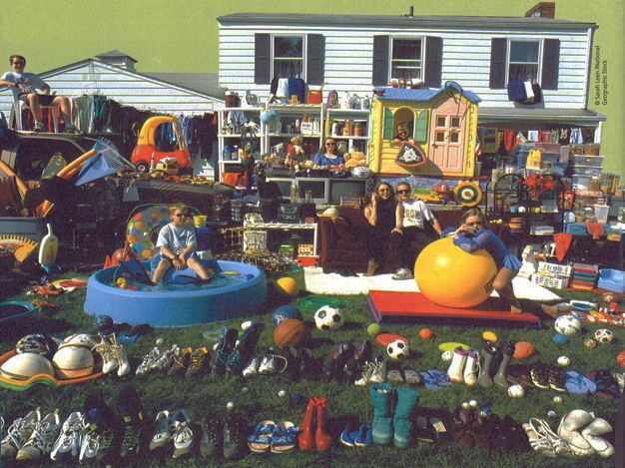
Il petrolio è OVUNQUE!
Notes:
Spiegazione:
Questa famiglia americana ha messo davanti a casa tutti gli oggetti solitamente riposti in casa e realizzati in plastica. È un esempio lampante dell'importanza che questo materiale riveste oggi nella produzione dei nostri "oggetti quotidiani".
Fonte immagine : Peter Menzel, Material World A Global Family Portrait, 1994

Slide 12
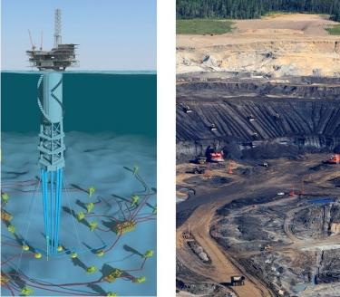
L’estrazione di energia… consuma energia!
1900
Oggi
Per ottenere 100 ,
bisognava solo spendere l’equivalente di 1
Ora con 1 , si ottengono solo 3
Utilizziamo petrolio che è sempre più difficile da estrarre
Notes:
Spiegazioni:
Il processo di formazione del petrolio è estremamente lungo: è il risultato di un deposito di esseri viventi sul fondo degli oceani più di 200 milioni di anni fa. Sotto pressione e calore, e la mancanza di ossigeno, si verificheranno reazioni chimiche e biologiche che trasformeranno l'accumulo di materia organica in petrolio.
La migrazione dell'olio negli strati geologici superiori sotto forma di deposito ha permesso una facile estrazione del petrolio ma è diventata sempre meno accessibile nel tempo.
E la ricerca di oli più complicati porta ad un aumento dei costi energetici!
Nel 1900 era necessario un barile per estrarre 100
Oggi, alcune tecniche petrolifere non convenzionali possono produrre solo 3 barili di petrolio consumandone 1.
Messaggi chiave :
L'estrazione di combustibili fossili richiede sempre più energia. È un circolo vizioso dal quale lottiamo per uscire.

Slide 13
I nostri stili di vita in evoluzione
Parte 2

Slide 14
Quiz!
Quanta parte dell’energia totale consumata dall’umanità proviene dai combustibili fossili?
A : Circa il 20 %
B : Circa il 40 %
C : Circa il 60 %
D : Circa il 80 %

Slide 15
Quiz!
Quanta parte dell’energia totale consumata dall’umanità proviene dai combustibili fossili?
A : Circa il 20 %
B : Circa il 40 %
C : Circa il 60 %
D : Circa il 80 %

Slide 16
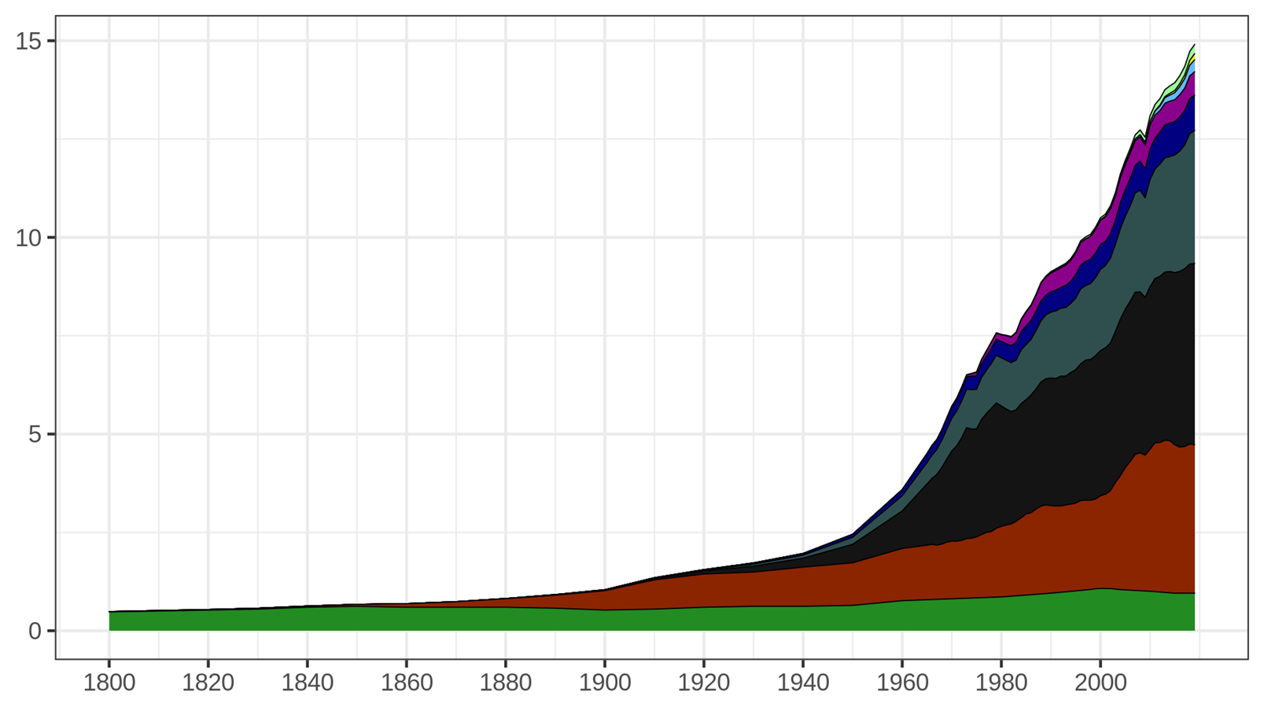
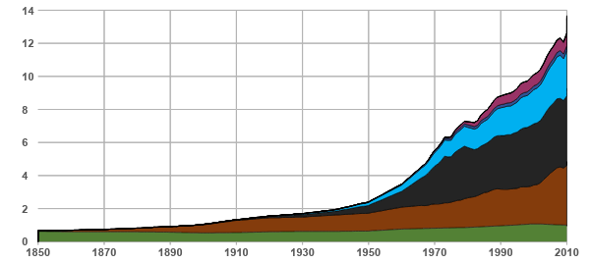
Consumo energetico mondiale
La vostra
nascita
6%
4%
02%
1%
Miliardi di tonnellate equivalenti di petrolio - Gtep
Nascita dei vostri genitori
Il 79% del consumo di energia deriva da risorse fossili
Nascita dei vostri nonni
1/4 (23%)
1/3 (34%)
Popolazione mondiale (miliardi)
1/4 (27%)
6%
Consumo mondiale di energia primaria nel tempo (Gtep)
Source : https://ourworldindata.org/global-energy-200-years
Notes:
Attività:
Prima di iniziare, chiedi al pubblico: "Mi ricordate i 3 combustibili fossili? "Petrolio, carbone e gas". Poi "Di tutte le risorse energetiche utilizzate dall'umanità, se le conti davvero tutte, come la legna da ardere , combustione dei rifiuti per produrre energia, pannelli solari, turbine eoliche, dighe idroelettriche, energia nucleare, energia geotermica, ecc., quale percentuale proviene dai 3 combustibili fossili? Tutti alzano la mano. Chi pensa che i combustibili fossili forniscano il 100% dell’energia dell’umanità, abbassi la mano. Se pensate che i combustibili fossili forniscano più dell’80% dell’energia dell’umanità, abbassate la mano. Oltre il 70%, abbassa la mano. Oltre il 60%, abbassa la mano. 50%, abbassa la mano. 20%, abbassa la mano".
Spiegazioni:
Questo grafico rappresenta il consumo energetico mondiale.
-l'asse orizzontale rappresenta il tempo
-l'asse verticale rappresenta il consumo delle diverse risorse energetiche per l'anno in esame.
Si tratta di risorse energetiche, altrimenti dette “energia primaria”, che corrisponde a quanto si trova direttamente in natura. Elettricità o benzina (che sono forme di energia utilizzate dal consumatore, altrimenti dette "energia finale") non sono mostrate in questo grafico perché non ci sono depositi di energia elettrica o benzina in natura. D'altra parte, si troveranno uranio, vento, petrolio, ecc. Poiché il petrolio è la principale risorsa energetica del pianeta, ad esso vengono segnalate tutte le altre forme di energia (ad esempio, si ritiene che bruciare una tonnellata di carbone rilasci la stessa energia della combustione di 0,66 tonnellate di petrolio). Il consumo è quindi espresso in Tonnellate Equivalenti di Petrolio (si pronuncia "tep"), in questo caso in miliardi di tep.
Il consumo mondiale nel 2012 è stato di circa 12.500 Mtep. Questo è l'equivalente di 2 miliardi di ciclisti che pedalano 7/7 giorni - 24/24 ore.
Il petrolio da solo rappresenta 1/3 del consumo energetico mondiale. Viene utilizzato principalmente per il trasporto.
Il carbone rappresenta 1/4 del consumo. Viene utilizzato principalmente per la produzione di energia elettrica.
Il gas rappresenta 1/4 del consumo mondiale. Viene utilizzato principalmente per il riscaldamento e viene utilizzato anche per la produzione di energia elettrica.
I combustibili fossili come petrolio, gas e carbone rappresentano da soli oltre l'80% dell'energia consumata dall'intera umanità.
Il legno, utilizzato da molto tempo, rappresenta il 7% del consumo mondiale. Viene bruciato per il riscaldamento.
L'energia nucleare, consumata a un tasso del 3% in tutto il mondo, viene utilizzata per produrre elettricità.
Le energie rinnovabili (geotermica, solare, eolica) sono in pieno sviluppo ma rappresentano solo l'1% delle fonti energetiche consumate nel mondo.
Messaggi chiave :
Il mondo dipende dai combustibili fossili
Ogni risorsa viene consumata sempre di più.
Per il momento, nessuna energia può sostituire un'altra.
Note del relatore:
Ecco il primo grafico della presentazione. È molto importante spiegare ogni volta gli assi, in modo che tutti ti seguano bene.
Chiarimento per i curiosi
NB: 1 tep = 11.630 kWh
Prima di iniziare, non esitate a chiedere alla stanza: "Puoi ricordarmi quali sono le 3 energie fossili?" Petrolio, carbone e gas. Poi "Di tutte le risorse energetiche che l'Umanità usa, contando davvero tutto come legna da ardere, bruciare immondizia per fare elettricità, pannelli solari, turbine eoliche, dighe, nucleare, geotermica, ecc., quanto rappresentano in percentuale le 3 energie fossili? Tutti alza la mano. Chi pensa che le energie fossili forniscano il 100% dell'energia dell'umanità, alzi la mano. Chi pensa che i combustibili fossili forniscano più dell'80% dell'energia dell'umanità, metta giù la mano. Oltre il 60% , abbassa la mano. 40%, abbassa la mano. 20%, abbassa la mano.
Il petrolio da solo rappresenta 1/3 del consumo energetico dell'umanità. Il suo consumo non è mai diminuito. Viene utilizzato principalmente per far funzionare auto e pilotare aeroplani.
Segue il carbone, con 1/4 del consumo energetico dell'umanità. A proposito, la quantità di carbone consumata in un anno corrisponde allo spessore del nero in quell'anno (è un grafico delle aree accatastate). Possiamo così notare che neanche il consumo di carbone è mai diminuito... Viene essenzialmente utilizzato per produrre elettricità.
Poi arriva il gas, per 1/4 (stesso principio, la quantità di gas consumata in un anno corrisponde allo spessore azzurrognolo dell'anno considerato). Nemmeno il suo consumo è diminuito... Viene utilizzato principalmente per il riscaldamento e la produzione di energia elettrica.
Petrolio, carbone e gas = 1/3, 1/4 e 1/4, facile da ricordare no? Il totale dà nell'83%. La risposta alla domanda iniziale è quindi superiore all'80%. L'umanità quindi utilizza principalmente risorse fossili.
Poi arriva il legno, ancora largamente utilizzato nel mondo per il riscaldamento. Il suo consumo sembra essere più o meno costante, probabilmente perché non sarebbe possibile consumare più legna senza far scomparire le foreste (questo va confermato, da qui l'uso di "probabilmente" e del condizionale).
Poi vengono le dighe, solo per produrre elettricità.
Poi arriva il nucleare, sempre per produrre elettricità.
Infine vengono tutte le altre energie rinnovabili, ovvero in ordine decrescente di importanza (secondo BP Statistical Review 2009):
Energia geotermica
Brucia immondizia (sì, è conteggiata nelle rinnovabili ed è addirittura il 20%!).
Biocarburanti
Biogas
Solare termico
Eolico (10% del totale rinnovabili)
Fotovoltaico (quindi pannelli solari. È solo l'1% del rinnovabile)
Energia delle maree
In breve, queste 8 fonti di energia, insieme, costituiscono meno del 2% del consumo energetico dell'umanità nel 2011... Mentre il petrolio da solo costituisce 1/3! Inoltre, ci sono voluti più di 50 anni per raggiungere queste dimensioni ed è molto, molto più pratico di tutte le altre fonti di energia rinnovabile menzionate. Quindi pensi che siano in grado di sostituirlo a breve termine?
Dalla rivoluzione industriale (intorno al 1860), la popolazione è aumentata di sette volte e il consumo di energia è aumentato di quindici volte. Ogni essere umano consuma quindi in media più del doppio di energia. Inoltre, ogni “nuova” fonte energetica si aggiunge alle precedenti, senza sostituirla. Ad esempio, il petrolio non ha mai sostituito il carbone, l'energia nucleare e le energie rinnovabili non hanno mai sostituito i combustibili fossili, ecc.
A parte il nucleare e il fotovoltaico (pannelli solari), tutte le fonti di energia sono note fin dall'antichità. Ad esempio, la parola "olio" deriva dal latino "Petra Oleum" che significa "olio di roccia". Infine, sono stati scoperti nuovi modi (come il motore a vapore o il motore a combustione) "solo" per utilizzare le fonti energetiche conosciute fin dall'antichità. Non è molto incoraggiante trovare una super nuova fonte di energia miracolosa tutto ciò ...
Il grafico è stato costruito da Avenir Climatique (Julien Marcinkowski) sulla base dei dati del portale dei dati del progetto Shift (http://www.tsp-data-portal.org/Energy-Production-Statistics.aspx), che a sua volta è un compilazione di molte fonti riconosciute. La curva per il legno è stata ricostruita sulla base dell'Outlook for Energy 2013 di Exxon Mobil, http://www.exxonmobil.com/Corporate/Files/news_pub_eo2013.pdf, pagina 48.

Slide 17
Il nostro fabbisogno energetico
Il fabbisogno energetico è in aumento a causa di:
Crescita della popolazione mondiale
Livelli di benessere in aumento in molti paesi
Ma….
Il consumo di energia è molto eterogeneo su scala globale. I paesi non hanno pari accesso all'energia e i paesi con economie sviluppate consumano più dei paesi in via di sviluppo.

Slide 18
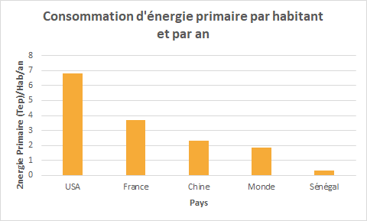
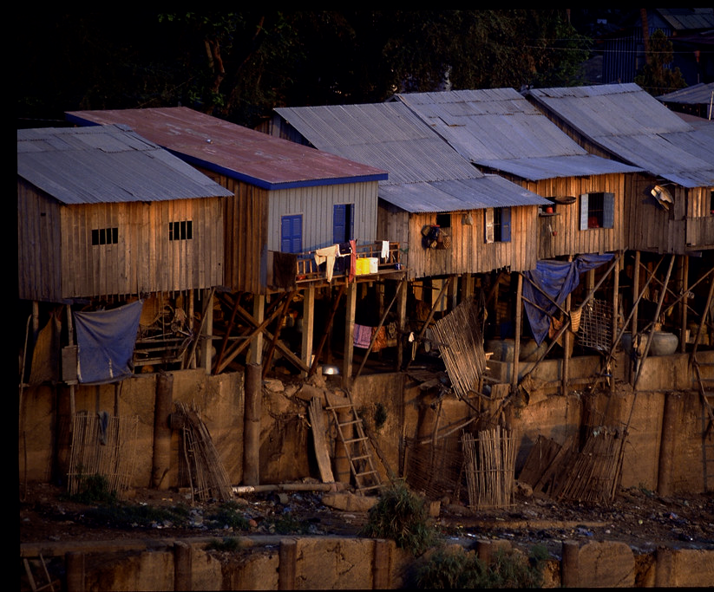
Disuguaglianza energetica nel mondo
Molti paesi aspirano a consumare più energia!
Forse è necessario trovare un equilibrio tra comfort abitativo, sicurezza per tutti e spreco energetico!
Consumo di energia primaria pro capite per anno
x3,6
x2
Primary energy (Toe/cap/year)
x1,2
÷6,3
USA France China World Senegal
6,9 Toe
3,8 Toe
Pays
2,2 Toe
1,9 Toe
0,3 Toe
Source: IEA 2020
Notes:
Spiegazioni:
— Spiega il grafico —
Abbiamo visto che consumiamo molta energia. È così in tutti i paesi? Beh, non proprio. Al di fuori del mondo sviluppato, pochi paesi consumano tanta energia quanto noi.
Prendiamo un paese in via di sviluppo come il Senegal. Consuma 0,3 tonnellate equivalenti di petrolio pro capite.
A livello mondiale, il consumo energetico medio pro capite è di 1,9 tonnellate equivalenti di petrolio, ovvero già 6 volte superiore!
Ciò è dovuto al consumo nei paesi sviluppati, che fa salire la media. Ad esempio, il Regno Unito ha consumato 2,7 tonnellate di petrolio equivalente pro capite (nel 2014), 9 volte di più del Senegal e 1,5 volte di più della media mondiale...
Negli Stati Uniti si tratta di 6,9 tonnellate equivalenti di petrolio, ovvero 23 volte di più rispetto al Senegal (e 3,6 volte di più rispetto alla media mondiale)!
È quindi naturale che i paesi in via di sviluppo aspirino a consumare più energia per costruire le proprie infrastrutture (già realizzate nei paesi sviluppati...) e avere accesso almeno ai bisogni di base. L’accesso all’energia è un diritto umano!
Tuttavia, è sicuramente necessario trovare un equilibrio tra questa situazione precaria e lo spreco energetico osservato nei paesi sviluppati.
Messaggi chiave:
Al di fuori del mondo sviluppato, pochi paesi consumano tanta energia quanto noi.
Per i paesi in via di sviluppo è normale aspirare a consumare più energia. L’accesso all’energia di base è un diritto umano!
È necessario trovare un equilibrio tra questa situazione precaria e lo spreco energetico osservato nei paesi sviluppati. Una delle sfide per il futuro è aiutare i paesi in via di sviluppo ad accedere ai servizi di base di cui hanno bisogno, senza replicare i nostri modelli di sviluppo ad alta intensità energetica.
Fonte: IEA, Agenzia internazionale per l'energia, https://www.connaissancedesenergies.org/laie-publie-ledition-2020-de-ses-key-world-energy-statistics-200828

Slide 19
Attività economica, sviluppo e consumo energetico
La nostra economia si basa sul consumo di energia. Trasformiamo le risorse in prodotti e servizi.
I paesi in via di sviluppo devono consumare sempre più energia per produrre i servizi necessari al loro sviluppo.
Le economie sviluppate producono molti beni e servizi che consumano ancora più energia quando sono in uso.
Economia
Consumo energetico
Notes:
C'è sempre stato un forte legame tra la nostra economia intesa come produzione di beni commerciali e il nostro consumo di energia per il semplice motivo che abbiamo bisogno di energia per fare qualsiasi cosa e ovviamente per produrre beni. Se l'umanità ha pensato che fosse possibile superare questo problema con quello che viene chiamato “disaccoppiamento”, è chiaro che avremo sempre bisogno di più energia per fare più attività. Allora la domanda non è: “come possiamo ottenere energia pulita?”, è: “come possiamo consumare meno energia?”.

Slide 20
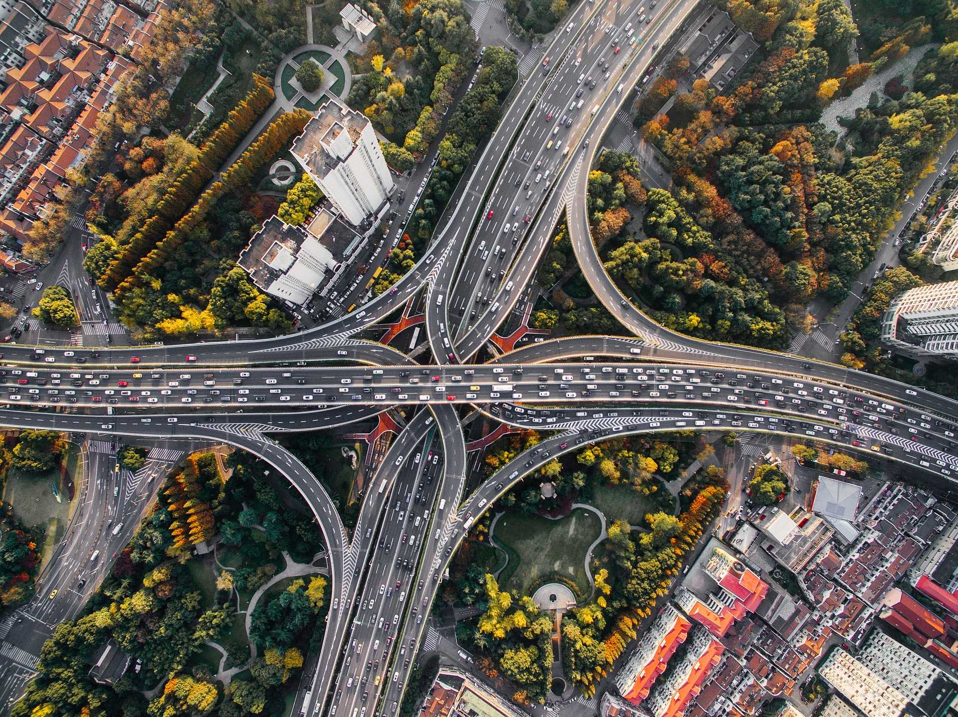
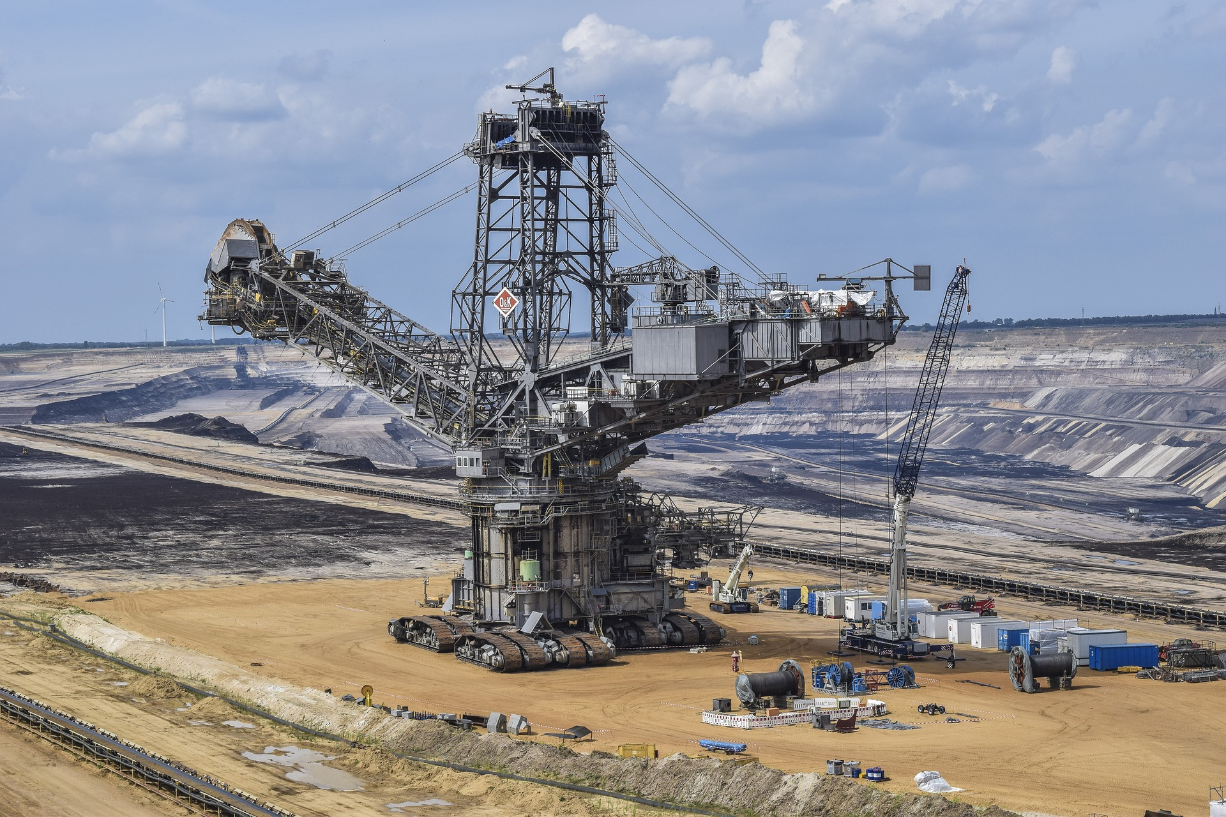
Il benessere ha un costo
Più beni, più infrastrutture
Maggiore consumo di risorse
Standard di vita sempre più alto
2100
Popolazione mondiale =
11 miliardi di persone (ONU)
Quali sono gli impatti?
2020
Popolazione mondiale =
7,7 miliardi di persone (ONU)
Notes:
Usare più energia ci dà più comfort a breve termine, ma man mano che i nostri standard di vita aumentano, aumentano anche i nostri desideri, creando un circolo vizioso di consumo di risorse.
Questo circolo vizioso è rafforzato da un continuo aumento del nostro tenore di vita, che contribuisce ad aumentare lo sviluppo delle infrastrutture e il consumo di beni.
Ciò ha un impatto diretto sull'aumento del fabbisogno di risorse, rafforzato dalla continua crescita della popolazione mondiale che, secondo i dati Onu, passerà da 7,7 miliardi nel 2020 a 11 miliardi nel 2100.
Animazione: per rendere dinamica la presentazione si può dare la parola agli studenti per far emergere gli impatti sull'ambiente. Saranno più dettagliati nella parte 3: clima.

Slide 21
Impatto sull’ambiente
Parte 3

Slide 22
Dall’energia all'anidride carbonica:
Combustione
+
+
Energia
Combustibili fossili
Combustibile fossili
La combustione di combustibili fossili emette gas serra
Notes:
Spiegazione:
Abbiamo visto che utilizziamo sempre più energia e che i combustibili fossili rappresentano oltre l'80% del nostro consumo energetico.
Ma queste energie fossili hanno impatti importanti, bruciandole rilasciano CO2 che è un gas serra ed è una delle principali cause del cambiamento climatico, come vedremo nel prossimo paragrafo.
Nota: Le piccole icone delle nuvole di CO2 accanto alle icone dei combustibili fossili danno un’indicazione (non in scala) delle emissioni di gas serra che generano, per la stessa quantità di energia prodotta. Il carbone emette più del petrolio, che a sua volta emette più del gas fossile.
Messaggio chiave:
La combustione di combustibili fossili emette gas serra, che hanno un forte impatto sul clima, come vedremo nel Modulo 3.

Slide 23
Emissions vary depending on how electricity is generated
Uranio
Idroelettrica
Vento
Legno
Solare
Gas
Petrolio
Carbone
Eenergie rinnovabili
Combustibili
6 g/kWh
6 g/kWh
14 g/kWh
32 g/kWh
43 g/kWh
418 g/kWh
730 g/kWh
1060 g/kWh
Notes:
Spiegazioni:
In questa diapositiva possiamo vedere i fattori di emissione di gas serra per le diverse fonti energetiche utilizzate per generare elettricità. Questi valori sarebbero diversi se volessimo produrre calore o movimento anziché elettricità. Possiamo vedere che i combustibili fossili emettono molta CO2 durante la combustione.
Per le prime cinque fonti energetiche (energie nucleari e rinnovabili), la costruzione dell'infrastruttura emette gas serra, ma pochissimi vengono emessi durante il suo funzionamento.
Nota: l'energia nucleare emette pochissimi gas serra, poiché l'uranio non è una risorsa fossile (vedi Modulo 1 - Questioni energetiche).
Messaggio chiave: i combustibili fossili emettono più gas serra.
Fonte: database dell'impronta dell'ADEME (Agenzia per la transizione ecologica), 2023

Slide 24
The train example
Attenzione, un treno può nasconderne un altro!
Le emissioni dipendono dall'energia primaria che viene trasformata e dai processi tecnologici, il treno ne è un buon esempio!
4000 km = 9 kgCO2
4000 km = 112 kgCO2
In Francia, l'elettricità è prodotta principalmente dall'energia nucleare che emette pochissima CO2,
In Germania l’elettricità è generata principalmente dal carbone, che emette elevati livelli di CO2
Notes:
Spiegazioni:
Messaggio chiave:
Le fonti energetiche primarie utilizzate per generare elettricità variano da paese a paese, determinando emissioni di CO2 molto diverse!
Fonte: Manuale ferroviario sull’energia e la CO2 dell’IEA-UIC 2017
Source : IEA-UIC Energy and CO2 Railway Handbook 2017

Slide 25
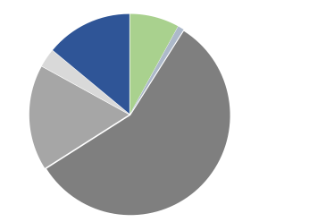
CO2 e non solo!
Esistono diversi gas a effetto serra (GHG) e numerose fonti di emissione!
Blurp!
Protossido di azoto(N₂O)
Metano (CH₄)
Fertilizzanti azotati, industria chimica
Bestiame
Industria
Combustione
dei combustibili fossili
Deforestazione
Anidride carbonica (CO₂)
Abbiamo bisogno di un’unità di misura comune per iniziare a contare le emissioni: CO2eq.
più del 75%
delle emissioni annuali di gas serra
Source : IPCC AR4
Notes:
Spiegazioni:
Cosa sono questi famosi gas serra (GHG) emessi dalle attività umane? La prima cosa da sapere è che sono molecole chimiche. Spesso parliamo solo di CO2, ma in realtà ce ne sono molti altri e ve li presentiamo in questo grafico a torta.
Questo diagramma mostra la ripartizione dell'effetto serra aggiuntivo dovuto ai gas serra emessi ogni anno dall'uomo su scala globale. I vari gas non vengono confrontati in termini di volumi di emissione, ma in termini di impatto sul riscaldamento globale, compresi sia il volume di emissione che il potenziale di riscaldamento globale (GWP).
Passiamo ai vari gas serra:
L’anidride carbonica (CO2) da sola rappresenta 3/4 delle emissioni annuali di gas serra derivanti dalle attività umane. Le emissioni di questa molecola provengono principalmente dalla combustione di combustibili fossili (petrolio, carbone e gas), ma anche dalla deforestazione (poiché la combustione del legno rilascia anche CO2) e da processi industriali come acciaierie e cementifici.
Il metano (CH4) è una molecola prodotta dalla decomposizione della materia organica in un ambiente povero di ossigeno. Attraverso la fermentazione nello stomaco, i bovini emettono metano mentre ruminano: per questo motivo mangiare carne rossa emette molti gas serra. Il metano viene generato anche nelle risaie, nelle discariche, nei siti di taglio e incendio...
Il protossido di azoto (N2O), noto anche come gas esilarante, proviene principalmente dai fertilizzanti azotati utilizzati in agricoltura e da alcune emissioni dell’industria chimica.
Messaggio chiave:
Si parla molto di CO2, perché è il gas serra maggiormente emesso dalle attività umane.
Ci sono altri gas serra. Sebbene vengano emessi in quantità molto minori, il loro impatto sul clima è in proporzione molto maggiore.
Esistono molte fonti diverse di emissioni di gas serra, così come esistono diverse valute nel mondo. Ecco perché abbiamo bisogno di un riferimento, un "dollaro", ma per i gas serra è la CO2 equivalente (CO2 eq).
Daremo uno sguardo più approfondito alle emissioni di gas serra nel Modulo 3, "Clima".

Slide 26
Impatti ambientali diversi dall'inquinamento
L'attività umana determina il consumo di energia, che è la principale fonte di emissioni di gas serra. Rilascia inoltre altri inquinanti.
🡺 Human activity is the cause of cli🡺 Human activity is the cause of climate change.
mate ch
L'uso umano di determinate materie prime ha esaurito queste risorse portando alla distruzione di habitat naturali, a causa dell'estrazione mineraria, della deforestazione, ecc.
La distruzione degli ecosistemi e dei cicli naturali ha effetti a lungo termine sull'ambiente, come cicli dell'acqua alterati, desertificazione, perdita di biodiversità, acidificazione degli oceani, ecc.
L'umanità continua a dipendere dall'ambiente per la sopravvivenza.
🡺 L'attività umana è la causa del cambiamento climatico

Slide 27
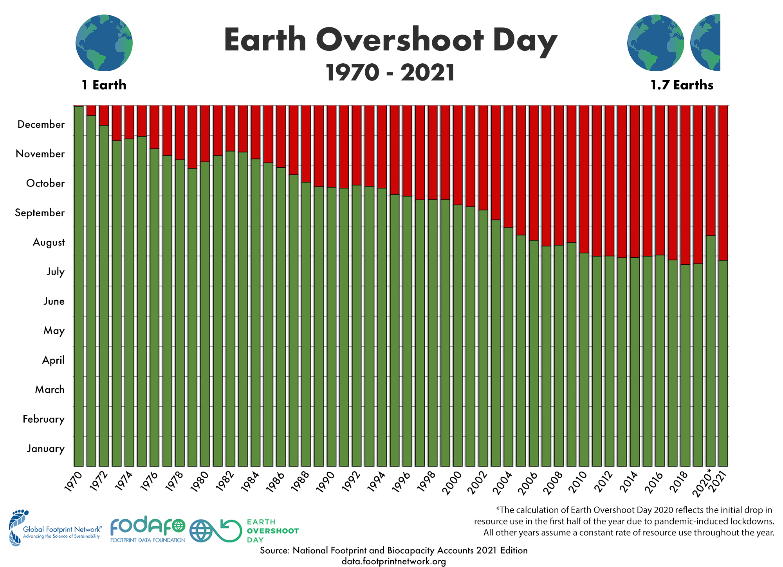
Consumo globale di risorse
Giorno del Sovrasfruttamento della Terra
FR
FR
EN
IT
ES
IT
Notes:
Il giorno del Sovrasfruttamento della Terra segna la data in cui la domanda dell'umanità di risorse e servizi ecologici in un dato anno supera ciò che la Terra può rigenerare in quell'anno.
Nel 2021, cade il 29 luglio, quindi significa che stiamo consumando molto di più di quello che la Terra può rigenerare principalmente utilizzando combustibili fossili e degradando il suolo per l'agricoltura intensiva.

Slide 28
Consumo globale di risorse
Perché la data di sovrasfruttamento è arrivata più tardi nel 2020?
22 agosto 2020
Notes:
La pandemia di Covid-19 ha causato un rallentamento globale dei trasporti internazionali e della produzione di merci. Per molte settimane, diverse attività umane non essenziali sono state chiuse e poiché tutte le nostre attività sono legate all'estrazione di risorse materiali e all'uso di energia, questa chiusura ha avuto un impatto positivo su diversi ecosistemi, sull'inquinamento atmosferico e sul nostro consumo globale di risorse come possiamo vedere in questo grafico.

Slide 29
Consumo globale di risorse
Di quanti altri pianeti come la Terra avremmo bisogno se il mondo intero vivesse come la popolazione di...
Francia
Italia
Portogallo
Spagna
Cina
Brasile
India
Stati Uniti
Australia
Russia
Germania
Svizzera
Giappone
Regno Unito
Mondo

Slide 30
E a livello individuale?

Slide 31
Carboon footprint personale annuale
Le principali categorie di emissioni
Cibo: 2 457 kg CO2e
Trasporti: 1 838 kg CO2e
18
Servizi: 1 783 kg CO2e
Beni di consumo: 2 393 kg CO2e
Energia consumata in casa: 1 556 kg CO2e
Fonte: Publication Faire sa part, Carbone 4, June 2019
Notes:
In Europa, una persona emette in media 8,4 tonnellate di CO2eq all'anno, ma esistono enormi differenze tra le persone europee. Se i valori medi sono importanti, dobbiamo tenere presente che ci sono anche enormi differenze tra gli individui, i più alti emettitori che emettono, in alcuni paesi, 20 volte più GHG rispetto ai più bassi emettitori. Il cibo ha un ruolo importante nelle nostre emissioni di gas serra, soprattutto a causa del consumo di carne e perché mangiamo più volte al giorno. I vestiti e gli articoli elettronici vengono in media dopo. Poi i trasporti, per via dei viaggi in aereo e in macchina. Servizi raggruppa tutti i servizi pubblici o privati ​​di cui tutti beneficiamo: manutenzione stradale, scuole, ospedali e così via. Infine, anche l'energia consumata nella nostra abitazione è una parte importante delle nostre emissioni, soprattutto se riscaldiamo la nostra casa con olio combustibile.

Slide 32
Riepilogo
I combustibili fossili hanno mutato significativamente il nostro stile di vita.
Più dell'80% di tutta l'energia consumata a livello mondiale proviene da risorse fossili (petrolio, carbone, gas).
Alcuni paesi sperperano energia per ottenere più comodità e comfort, mentre molti altri paesi vorrebbero poter consumare più energia!
Il consumo di combustibili fossili produce energia e causa emissioni di gas ad effetto serra.
Notes:
Note del relatore:
Ecco il riassunto di questa prima parte. Se necessario/possibile, puoi fare un giro di domande/risposte o chiedere agli studenti di scrivere le loro domande per dopo e continuare.

Slide 33
Crediti Immagini
Eucalyp via Flaticon
Freepik via Flaticon
Jacques Boyer / Roger-Viollet
Mano
Smashicons via Flaticon
ShareThis_OrDie
EpicCoders

